Slide 1
Министерство сельского хозяйства
Красноярского края
О подходах и механизмах
государственной поддержки
МАЛЫХ ФОРМ ХОЗЯЙСТВОВАНИЯ (ЛПХ)в АПК в 2024 году

Slide 2
Государственная поддержка на развитие ЛПХ гражданам, применяющих специальный налоговый режим «Налог на профессиональный доход»
1) грант на реализацию проектов по развитию личного подсобного хозяйства
2) субсидии на возмещение части затрат на поддержку производства картофеля и овощей открытого грунта
1

Slide 3
Грант гражданам, ведущим личное подсобное хозяйство и применяющим специальный налоговый режим «Налог на профессиональный доход», на финансовое обеспечение затрат, связанных с реализацией проекта по развитию личного подсобного хозяйства
(подпункт «в» пункт 3 статьи 9 Закона края № 3-1004 от 07.07.2022;
Постановление Правительства Красноярского края от 08.11.2022 N 959-п «Об утверждении Порядка…»)
Срок реализации проекта –
2 года без учета года подачи заявки
МАКСИМАЛЬНЫЙ размер гранта
3 млн рублей – на реализацию проекта по развитию ЛПХ.
Минимальный размер гранта не устанавливается.
Заявитель
гражданин, ведущий ЛПХ и применяющий специальный налоговый режим «Налог на профессиональный доход» (самозанятый)
ВАЖНО !!! Меняются направления расходования гранта!
С 2024 года грант предоставляется на:
- приобретение малогабаритной сельхозтехники и оборудования для производства сельхозпродукции (картофеля, овощных культур открытого и закрытого грунта, продукции птицеводства, пчеловодства, овцеводства и козоводства в соответствии с постановлением Правительства РФ от 25.07.2006 № 458);
- приобретение сельхозживотных: мелкий рогатый скот, птица, пчелосемьи.
Срок расходования Гранта – 9 месяцев
Обязательства грантополучателя
израсходовать Грант на цели, указанные в плане расходов, в срок не более 9 месяцев с даты поступления средств Гранта на расчетный счет;
осуществлять ведение личного подсобного хозяйства в течение срока реализации проекта;
оплачивать за счет собственных средств не менее 5 % стоимости затрат;
приобретать за счет Гранта сельскохозяйственную технику, оборудование, указанные в перечне расходов, годом выпуска не более 3-х лет;
обеспечивать ежегодный прирост объема реализованных картофеля и (или) овощей в отчетном году по отношению к предыдущему году, начиная с года, следующего за годом получения Грант (не менее 2%)
2

Slide 4
НОВОЕ НАПРАВЛЕНИЕ!!!
Субсидии на возмещение части затрат на поддержку производства картофеля и овощей открытого грунта
(на условиях софинансирования из федерального и краевого бюджетов)
Ставка субсидирования (расчетная)
на 1 тонну реализованного картофеля;
на 1 тонну реализованного овощей открытого грунта
ВАЖНО !!!
Гражданину необходимо подтвердить первичными документами затраты, произведенные в 2024 году, по производству картофеля и овощей открытого грунта, а также расходы по реализации картофеля и овощей открытого грунта урожая 2024 года
Возмещаются затраты
по приобретению семян и посадочного материала картофеля и овощей открытого грунта;
по приобретению органических удобрений, минеральных удобрений, бактериальных и других препаратов и средств защиты растений;
по приобретению нефтепродуктов всех видов, используемых на технологические цели;
на содержание основных средств (приобретение запасных частей и расходных материалов);
на выполнение работ и (или) оказание услуг по внесению органических удобрений, минеральных удобрений, бактериальных и других препаратов, проведению обработки посевов средствами защиты растений, по посадке семян и (или) посадочного материала картофеля и овощей открытого грунта, по проведению текущего ремонта основных средств;
на приобретение инвентаря и инструментов, используемых в рамках технологического процесса, связанного с производством картофеля и овощей открытого грунта.
ВАЖНО !!!
При оформлении счета на реализацию сельхозпродукции рядом с наименованием нужно указывать количество реализуемых картофеля и овощей открытого грунта в тоннах или кг
Результат предоставления субсидии
Реализовано картофеля в тоннах;
Реализовано овощей открытого грунта в тоннах
3

Slide 5
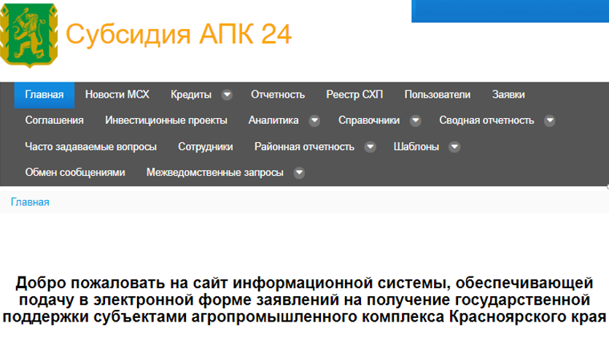
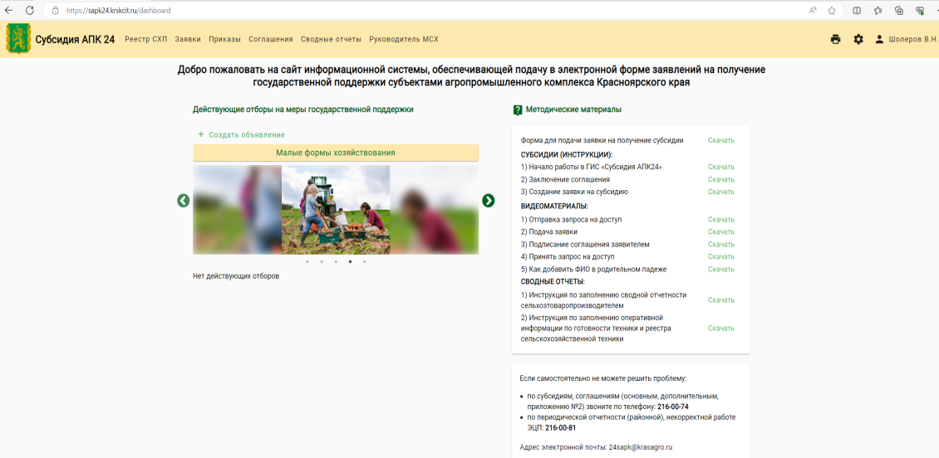
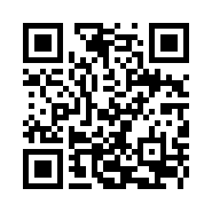
ЗАЯВКИ на субсидии и гранты будут подаваться ТОЛЬКО
в ЭЛЕКТРОННОМ ВИДЕ в системе ГИС «Субсидия АПК 24»
Отборы будут приниматься на новой платформе ГИС «Субсидия АПК 24».
В объявлении о проведении отбора/гранта обратите внимание на адрес сайта, где будет проводиться мероприятие:
ГИС «Субсидия АПК 24»
https:/24sapk.krskcit.ru
ГИС «Субсидия АПК 24.в2» https://sapk24.krskcit.ru
обновленная платформа
По техническим
вопросам пишите
в группу Telegram
Перед отбором необходимо заранее проверить наличие доступа на новую платформу
4

Slide 6
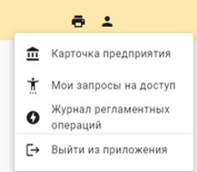
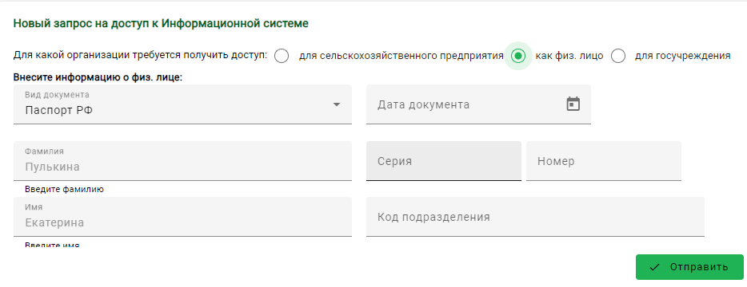
Авторизация в ГИС «Субсидия АПК24»
Перейдите на сайт обновленной версии ГИС «Субсидия АПК 24» https://sapk24.krskcit.ru ;
Авторизуйтесь с помощью ЕСИА ( );
После авторизации подайте запрос на доступ в систему по кнопке «Мои запросы на доступ»:
Нажмите на кнопку «Создать новый запрос»;
Выберите тип запроса: «для сельхозтоваропроизводителя» (если вы юридическое лицо) или «для физического лица».
Заполните все необходимые поля и отправьте запрос, нажав на кнопку «Отправить»;
После принятия положительного решения по запросу. На экране будут отображены вкладки «Заявки» и «Соглашения».
5

Slide 7
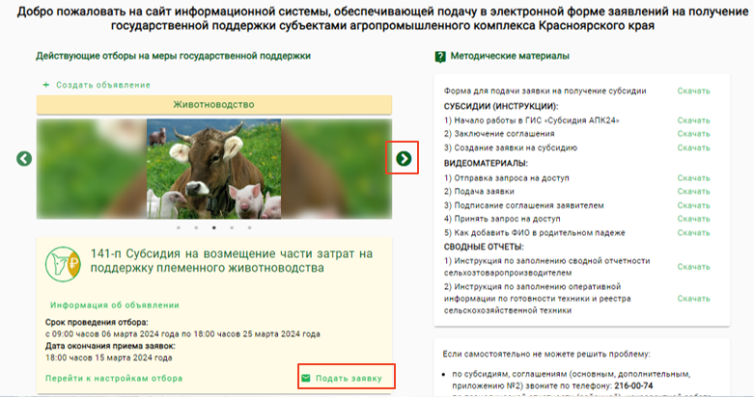
Подача заявки в ГИС «Субсидия АПК24»
На главной странице сайта расположены действующие отборы. Для перехода к отборам по другим группам мер господдержки необходимо пролистать до нужной (растениеводство, животноводство и т.д.);
В нужной группе нажмите «Подать заявку» на интересующий отбор;
Далее необходимо заполнить поля и файлы в черновике заявки.
6

Slide 8
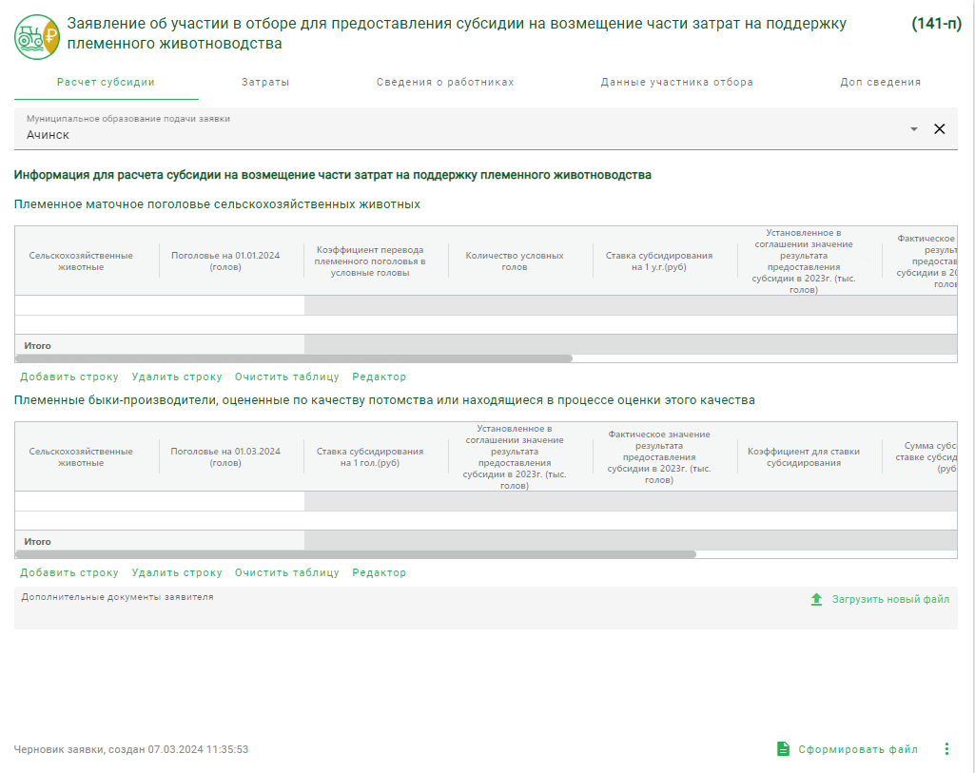
Заполнение заявки
7

Slide 9
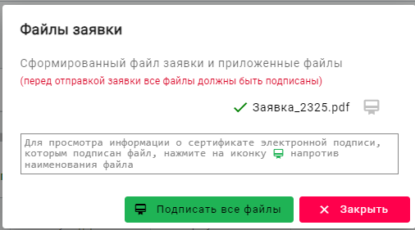
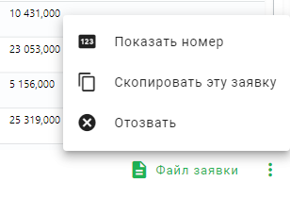
Направление заявки
в ГИС «Субсидия АПК24»
После заполнения всех необходимых данных по заявке, нажмите кнопку «Сформировать файл»;
В всплывающем окне просмотрите сформированный печатный комплект заявки на правильность заполнения (нажав на файл заявки);
Подпишите заявку электронной подписью;
Если необходимо вернуться к редактированию заявки, нажмите «Редактировать». В случае, если все верно, нажмите кнопку «Отправить». После отправки заявка будет автоматически зарегистрирована и направлена на проверку;
До окончания отбора отправленную заявку можно отозвать, скопировать данные в новую заявку и направить снова;
В случае, если специалисты написали комментарии по вашей заявки с ними можно ознакомиться в заявке по кнопке «Комментарий».
8

Slide 10
Подписание заявки ЭП
Заявка может быть подписана простой электронной подписью (далее – ПЭП) (в случае если это предусмотрено Порядком). В остальных случаях заявка должна быть подписана усиленной квалифицированной подписью (далее – КЭП).
ПЭП – (простая электронная подпись) это логин/пароль, которые Вы вводите для авторизации через ЕСИА (Госуслуги)
УКЭП – (усиленная квалифицированная электронная подпись) можно получить в ФНС или в другом аккредитованном удостоверяющем центре
Для подписания соглашения в системе «Электронный бюджет» требуется УКЭП
После получения УКЭП и вступления в реестр субъектов АПК, необходимо снова подать запрос на доступ как сельхозтоваропроизводитель, в случае если на отбор заявление подавали от физического лица.

Slide 11
По всем интересующим вопросам о действующих мерах государственной поддержки
субъектов агропромышленного комплекса обращаться в Администрацию Кежемского района в отдел сельского хозяйства, природопользования и охраны окружающей среды тел. 8(39143)2-19-47

